Slide 23
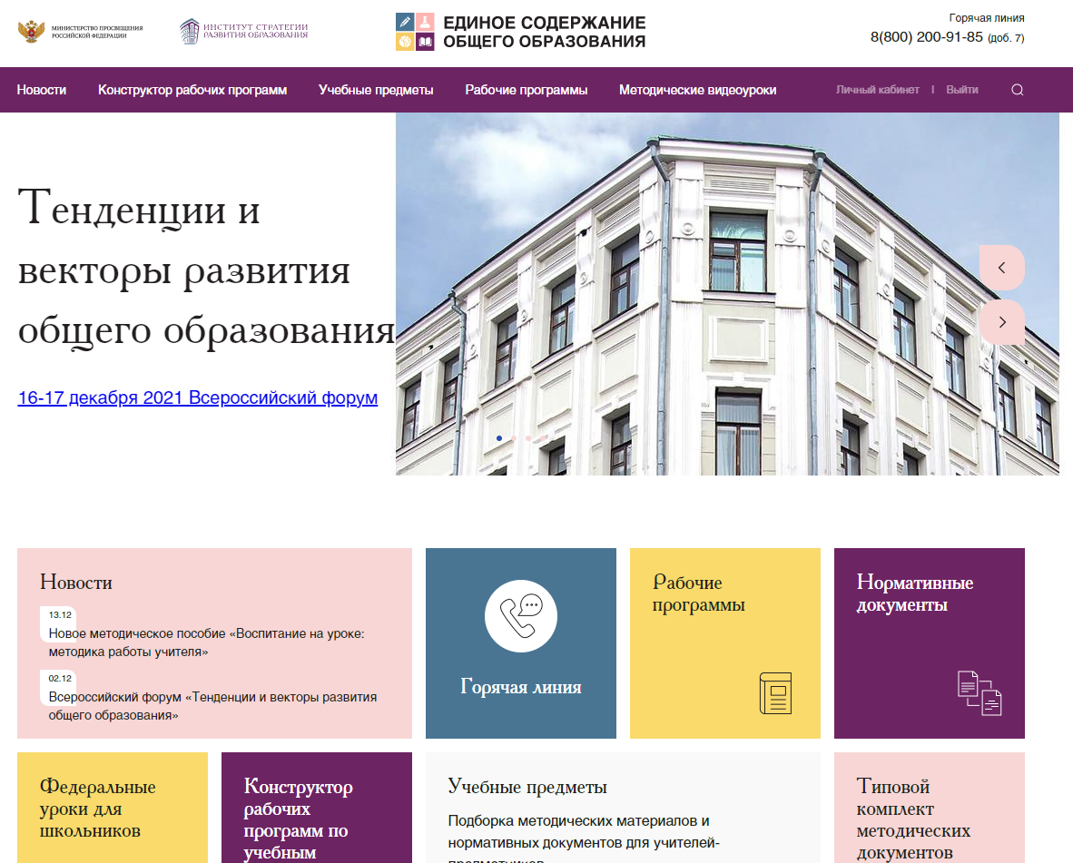

Slide 24
«Наша школа должна быть открыта для всего нового, должна идти в ногу со временем и при этом сохранять свое уникальное лицо, свои корни, те ценности, которые веками закладывались в обществе, должна не только учить, но и воспитывать человека и гражданина»
В.В. Путин

